Slide 1
Energetski napitci
By Ante Markanović

Slide 2
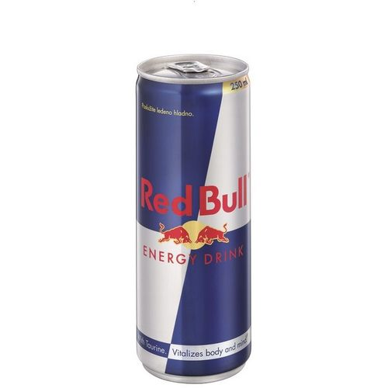
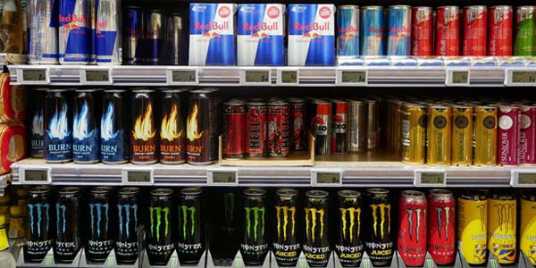
Što je zapravo energetsko piće
Izraz energetsko piće odnosi se na pića koja sadrže kofein i neke druge sastojke kao što su taurin, guarane i B vitamine u svrhu pružanja dodatne energije.

Slide 3
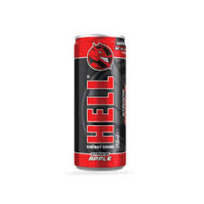
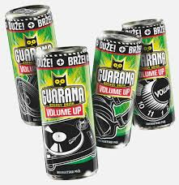
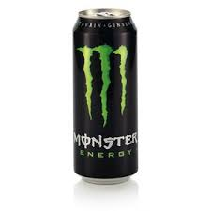
Zašto su energetska pića *privlačna
Proizvođači tvrde da njihovi proizvodi mogu:
-povećati tjelesnu izdržljivost
-mentalnu
-budnost
-koncentraciju brzinu reakcije
-stimulirati metabolizam
Najčešće ih konzumiraju: učenici mladi studenti sportaši radoholičari.

Slide 4
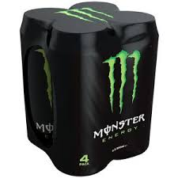
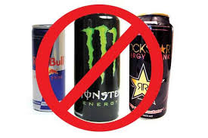
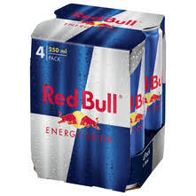
Sastojci:
taurin - ginseng – glukuronolakton – efedrin šečeri – kofein – sol – masti – vitamin B – guarane

Slide 5

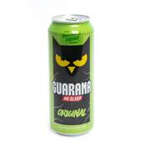
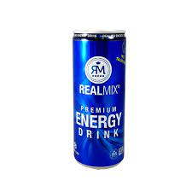
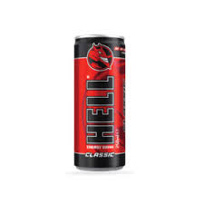
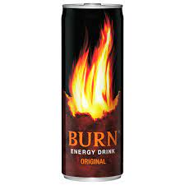
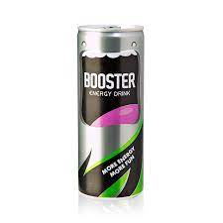
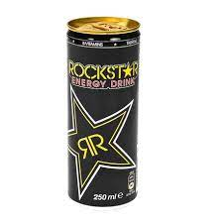
Vrste(’najpopularnijih’) energetskih pića
HELL
RED BULL
BURN
MONSTER
BOOSTER
GUARANA
MATRIX
ROCKSTAR
REAL MIX

Slide 6
U kratko kako energetko piće utjeće na probavu(izlucivanje)
Zapravo je vrlo jednostavno, kofein ima največu ulogu u ostečenjima probavnog sustava kod energetskih pića. Kofein je diuretik – potiče izlučivanje tekućine iz organizma zbog čega može dovesti do dehidracije osobito za vrijeme fizičkog napora.

Slide 7
Hvala na pažnji pouka je da nas proizvođači lažu ali idalje se smije piti ako znamo mjeru.
ANTE

